Slide 1


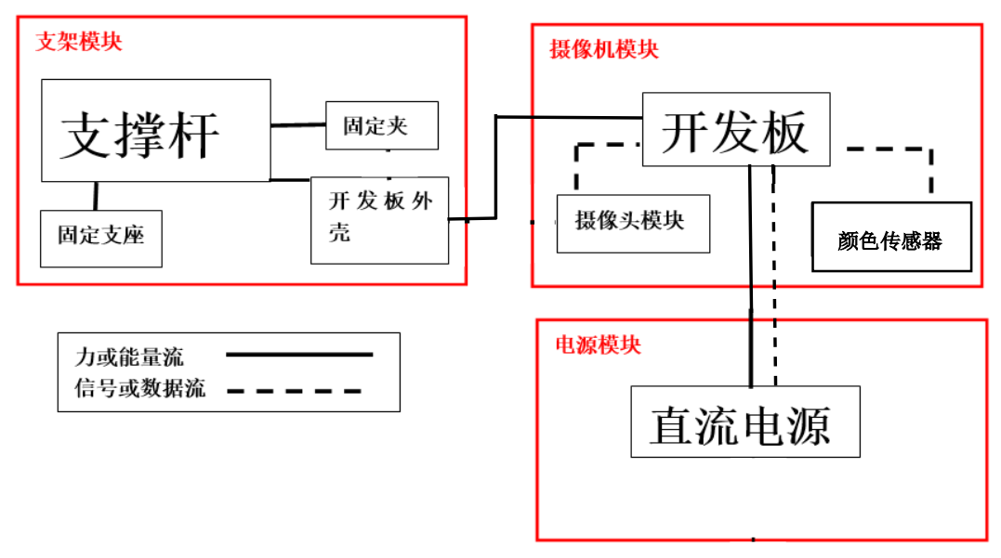

黑板抓拍器
上课时，你是否感到老师写字速度太快而没有足够的时间记笔记？你是否在记笔记与好好听讲之间无法抉择，犹豫不定，担心低头记笔记会错过重要内容？你是否有可能仍在考虑上一道题目时，老师已经讲到了下一个知识点？你否希望有一款自动抓拍器，可以帮助你抓拍老师的板书及ppt，以便你上课可以认真听讲，课下可以把没有记到的笔记记下，以便复习？
在大学生中的调研显示，当在课堂上遇到难以消化的板书时，80%的同学会选择拍照，而其中原因71.7%是总是来不及记。因此，本小组针对上述提出的问题以及调研结果，想到了黑板自动抓拍器的项目，旨在帮助有需要的同学解决上课时“记录板书和ppt困难”的问题。
抓拍时刻的选取为关键
子问题。当黑板被任课教师
从下方推到上方时，颜色传
感器识别到下方的颜色由绿
色变为白色，稍作延时后发
出拍照指令。摄像头模块随
即进行对上方拍照并将照片传送给电脑，由电脑上的照片优化代
码进行处理。
目前样机制作已经完成，基本功能已经实现：采用Arduino添加颜色传感模块与摄像头模块实现了抓拍时刻的选取，采用USB线连接电脑实现供电，照片优化与阅读。
1） 拍摄精度、便携程度达到设想。
2） 照片质量有待进一步提高，但不影响阅读。
3） 由于传感器有效距离受限，只能置于讲台或前排使用。
*考虑产品为全自动式，推荐使用者与前排同学协商。

